Slide 1
Проект: »МемоКвик»
Проект выполнял:
Иванкин Гордей Алексеевич –ИЭ 72
Научный руководитель:
Таилоков Александр Александрович

Slide 2
Анализ
Проблема
80% случаев выявляются поздно
Внедрение
Статистика
Лечение неэффективно
В терминалах Почты России, когда человек ожидает в очереди.
Почта России
Отрицание проблемы
Страх плохого диагноза
Психологические барьеры
Проблема позднего выявления деменции
Сознательное избегание теста
Как виджет на Госуслугах.
Госуслуги
Не скачивают медицинские приложения
QR-код
Запускаться по QR-коду с талона очереди.
Технические барьеры
Страшно
Сложно
Цель проекта:Создать и внедрить в Почту России и на портал Госуслуг игровой когнитивный тест, который позволит выявлять риски деменции на ранних стадиях.

Slide 3
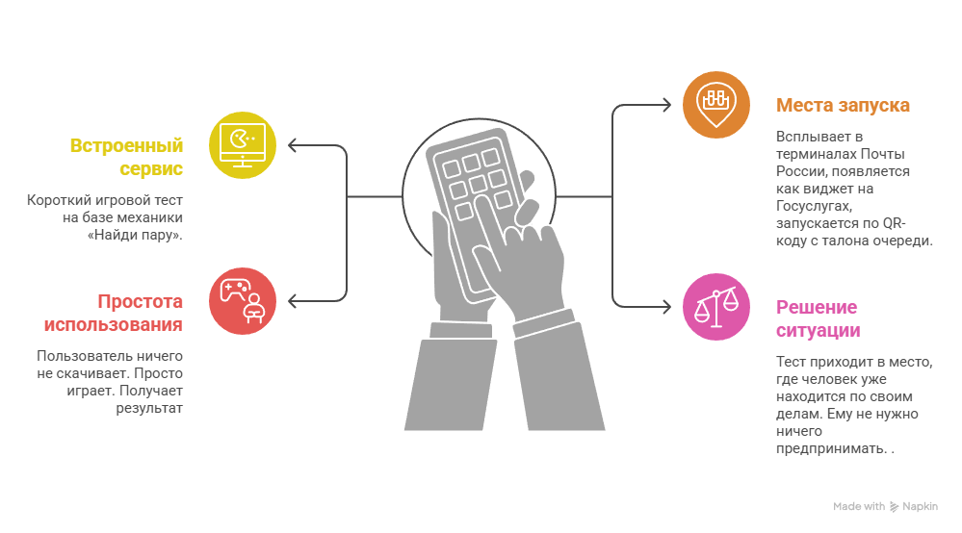
Решение
Вместо того чтобы ждать, пока Люди обратятся к тестам, необходимо внедрить их в места, которые они уже посещают, такие как Почта и Госуслуги. МемоКвик предлагает встроенный сервис вместо отдельного приложения. Это короткий игровой тест (2–3 минуты) на базе механики «Найди пару»(Мемо).

Slide 4
Решение
Проверка памяти в Почте России
Проверка памяти через Госуслуги
Прохождение теста
Игра
Пройдите 2- минутную игру
Результат
Игра в браузере занимает 2 минуты
Сохранение результата
Запуск игры
Запуск игры
Нажмите кнопку «Проверь память»
Узнайте свой результат
Клик по баннеру на Госуслугах
Результат сохраняется в личном кабинете
Почему это попадает в ситуацию:
38 000 отделений по всей стране
70% посетителей — люди 55+
Реальное время ожидания — 10–20 минут
Человеку Скучно из-за очереди. — идеальный момент для ненавязчивого теста
Почему это попадает в ситуацию:
110+ млн пользователей
Человек заходит на Госуслуги за конкретной услугой (справка, запись, оплата)
результат можно сразу показать врачу при записи — это снижает порог «боюсь идти»

Slide 5

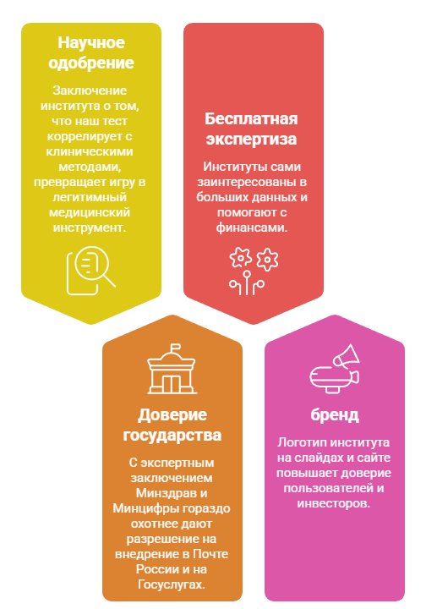
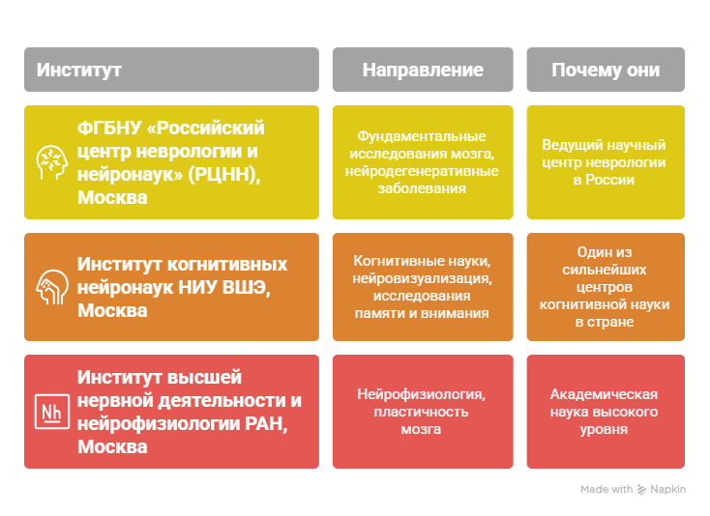
Решение
Передача данных институтам для изучения

Slide 6
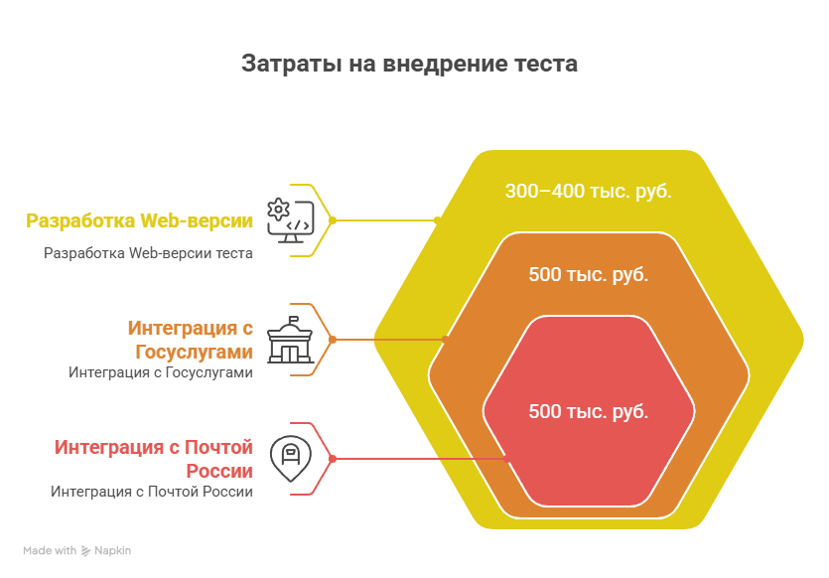
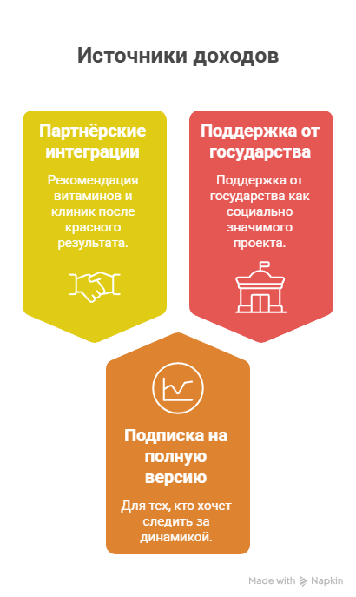

Slide 7
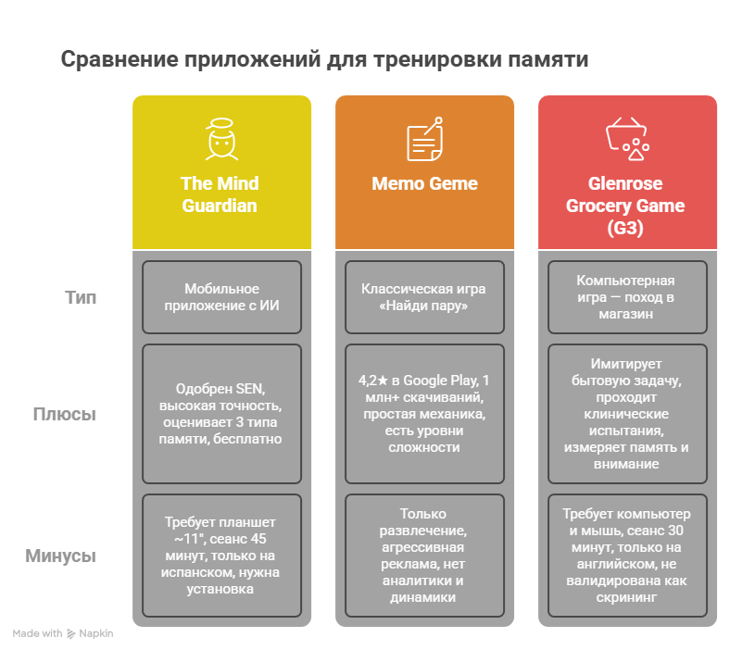
Главное преимущество в том что Все аналоги требуют скачивания, установки и длительного времени. Наш тест работает 2 минуты, без регистрации, в местах, где человек уже находится.

Slide 8
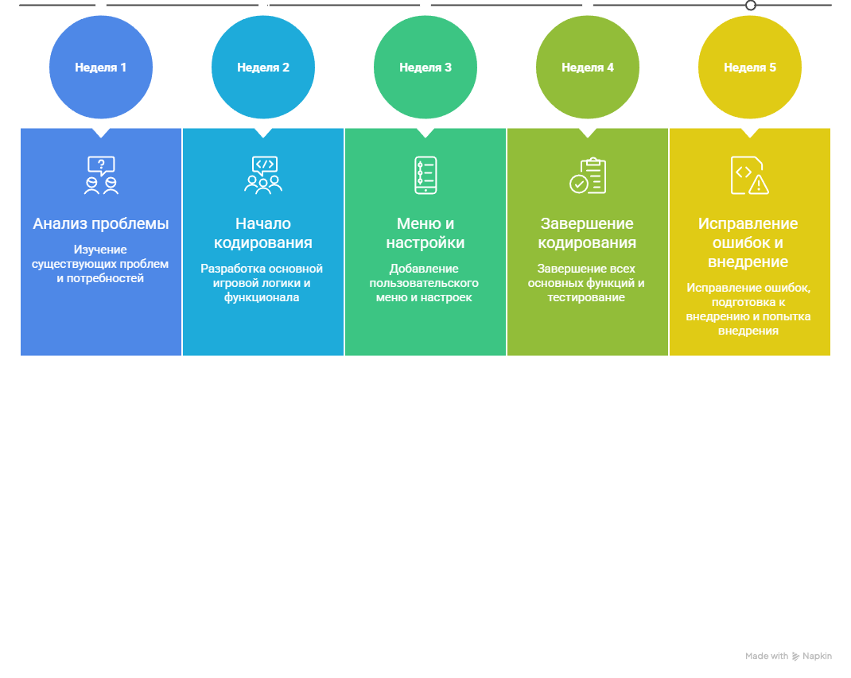
Заключение
В результате пяти недель работы мы получили рабочий прототип когнитивного теста, написанный на языке Python с использованием библиотек Pygame (игровая механика) и Pandas (анализ данных и расчёт результатов).

Slide 9
Спасибо за внимание!

